Slide 1
SABD 2022 Batch processing Analisi del dataset dei taxi di NYC Elena Sofia Ruzzetti 0302058

Slide 2


Analisi progetto diapositiva 2
Analisi del progetto
ANALISI
ARCHITETTURA
Dataset taxi NYC
RISULTATI
INJECTION e
PREPROCESSAMENTO
QUERY 2
QUERY 1

Slide 3
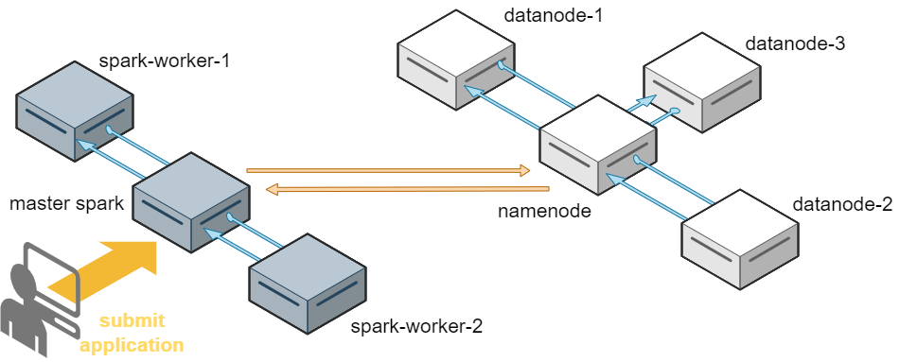

Analisi progetto diapositiva 3
Architettura
Docker compose

Slide 4
Analisi progetto diapositiva 3
Architettura
Configurazione
Processore:
Intel Core i7-1065G7 CPU (10)
QuadCore
RAM: 16GB
Allocazione alla
Macchina Virtuale Ubuntu 20.04
Processore: 2 core
RAM: 11GB ca
Docker compose
Configurazione Spark
# worker: 2
RAM: 1GB per worker
Modalita’ cluster: Standalone
Configurazione HDFS
# datanode: 3
grado di replicazione: 3

Slide 5
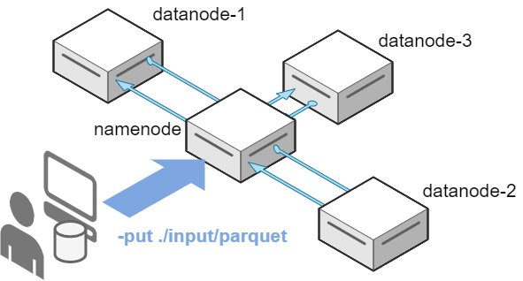
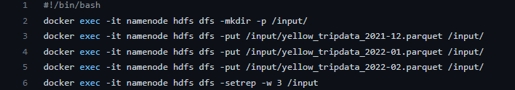
Analisi progetto diapositiva 3
Injection
Caricare su HDFS i file parquet del dataset
Ogni file corrisponde ad un solo blocco sul file system distribuito
Il formato permette una buona compressione!
Dimensione del blocco HDFS: default, 128 MB
Caricamento sul container del namenode :
creiamo la cartella di destinazione «input»
eseguiamo la -put dei file che compongono il dataset
si setta il grado di replicazione pari a 3

Slide 6
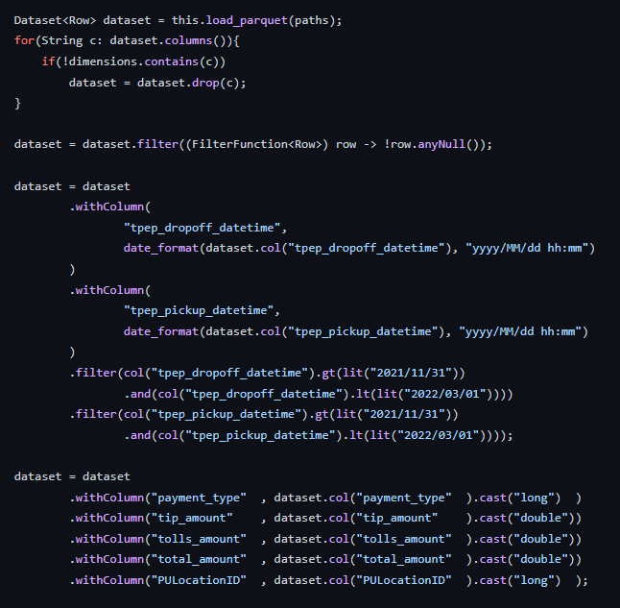
Analisi progetto diapositiva 3
Preprocessing
Classe batch.App: metodo preprocessing e load
Operazioni di preprocessamento:
eliminazione di tutte delle colonne non utili per le query: sono state mantenute "tpep_dropoff_datetime", "tip_amount", "total_amount", "tolls_amount", "payment_type", "tpep_pickup_datetime", "PULocationID";
eliminazione di tutte le righe contententi valori null;
eliminazione delle righe contenenti dati non appartenenti al periodo d’esame (sia per mese che per anno);
conversione delle colonne nei tipi di dato attesi

Slide 7
Analisi progetto diapositiva 4
Configurazioni
File parquet
JavaRDD
<TaxiRoute>
JavaRDD<Row>
toJavaRDD
TaxiRoute::deserialize(String row)
Configurazione 1
Dataset
Preprocessato
Dataset
preprocessing
Configurazione 2
Obiettivi Cliente
saveAsTextFile
JavaRDD dataset
JavaRDD
<TaxiRoute>
map(Row row -> new TaxiRoute)

Slide 8
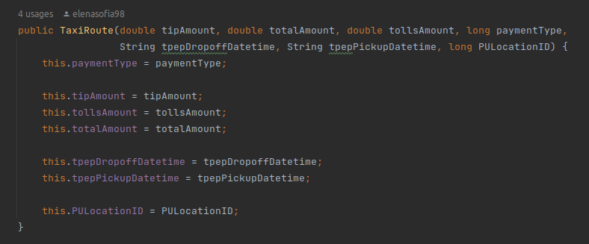
Analisi progetto diapositiva 4
Configurazioni
File parquet
JavaRDD
<TaxiRoute>

Slide 9
Analisi progetto diapositiva 5
Query 1
Per ogni mese solare, calcolare la percentuale media dell’importo della mancia rispetto al costo effettivo della corsa.
Calcolare il costo effettivo della corsa come differenza tra Total amount e Tolls amount ed includere soltanto i pagamenti effettuati con carta di credito.
Nell’output indicare anche il numero totale di corse usate per calcolare il valore medio
2
1
3
1
filter(
route -> route.paymentType == 1 && route.totalAmount != 0
)
2
mapToPair(
route ->
K = route.mese
V = ( route.tipAmount / (route.totalAmount - route.tollsAmount)),
1))
3
reduceByKey(
Double::sum, Integer::sum
)
mapValues(
sumDouble/sumInteger)
Eliminare per primi i record non utili
Associare numeratore e denominatore di ogni riga alla chiave corretta

Slide 10
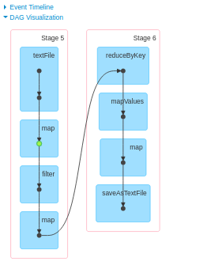
Analisi progetto diapositiva 5
Query 1
1
filter(
route -> route.paymentType == 1 && route.totalAmount != 0
)
3
2
mapToPair(
route ->
K = route.mese
V = ( route.tipAmount / (route.totalAmount - route.tollsAmount)),
1))
1
Associare numeratore e denominatore di ogni riga alla chiave corretta
2
3
reduceByKey(
Double::sum, Integer::sum)
mapValues(
sumDouble/sumInteger)

Slide 11
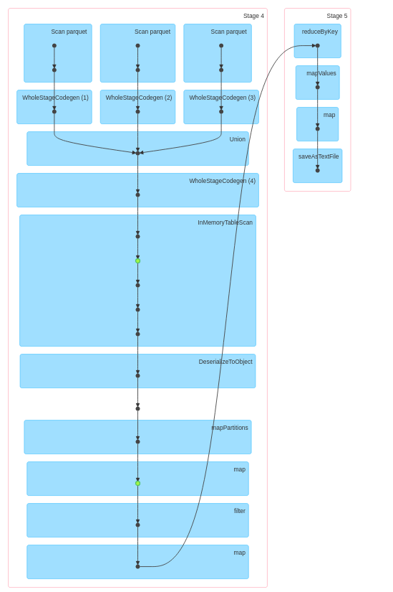
Analisi progetto diapositiva 5
Query 1
3
1
filter(
route -> route.paymentType == 1 && route.totalAmount != 0
)
2
mapToPair(
route ->
K = route.mese
V = ( route.tipAmount / (route.totalAmount - route.tollsAmount)),
1))
3
reduceByKey(
Double::sum, Integer::sum)
1
mapValues(
sumDouble/sumInteger)
2

Slide 12
Analisi progetto diapositiva 5
Query 2
1
flatMap(
route ->
Iterator<Tuple<String ora, TaxiRoute route>>
)
1
Per ogni ora, calcolare la distribuzione in percentuale del numero di corse rispetto alle zone di partenza (campo PULocationID) la mancia media e la sua deviazione standard il metodo di pagamento piu`diffuso.
Associare ad ogni corsa tutti le fasce orarie che ha toccato. Dato orario di partenza ed orario di arrivo, il metodo getAllHours elenca tutti gli orari

Slide 13
Analisi progetto diapositiva 5
Query 2
3
Per ogni ora, calcolare la distribuzione in percentuale del numero di corse rispetto alle zone di partenza (campo PULocationID) la mancia media e la sua deviazione standard il metodo di pagamento piu`diffuso.
2
2
3
.mapToPair(
stringIntegerTuple2 ->
K = stringIntegerTuple2.ora,
V = (stringIntegerTuple2.zona,
conteggio)
)
.groupByKey()
.mapValues(Iterable tuples ->
List<Double> distribution =
conteggio/tot_conteggi
.mapToPair(
routeTuple2 ->
K = routeTuple2._1 + "," + routeTuple2._2.LocationID,
V= 1
)
.reduceByKey(sum)
Data per ogni corsa la sua fascia oraria, identifica le corse che partono da una certa zona. Ottieni coppie chiave valore aventi per chiave l’informazione congiunta su ora e location: dopo la somma si ha il conteggio (numeratore)
Effettuato il conteggio, associa indipendentemente dalla zona le corse per ora.
Dovendo fornire in output un array che descriva la distribuzione oraria sulle diverse zone, si effettua una groupByKey (al piu’ per chiave esitostono 265 valori). All’iterable potenzialmente sparso la mapValues sostituisce un ArrayList denso (i cui indici rappresentano le zone) per la distribuzione, effettuando il rapporto tra il conteggio calcolato e la somma dei conteggi

Slide 14
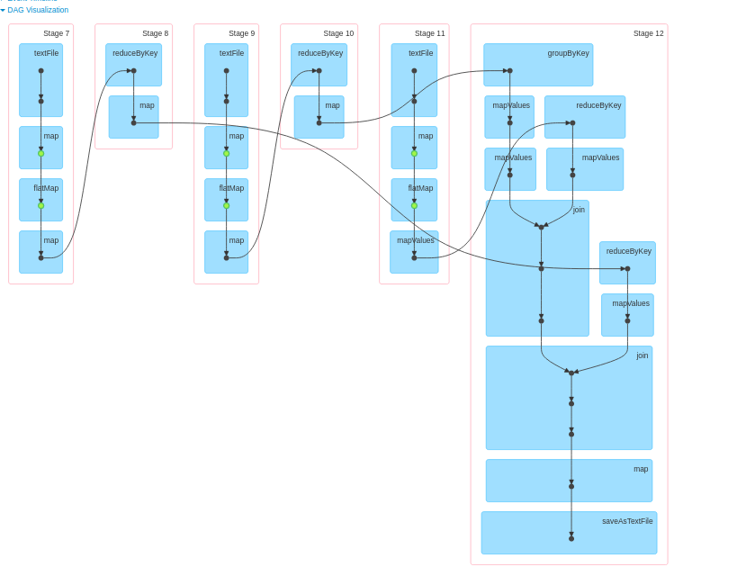
Analisi progetto diapositiva 5
Query 2
1
flatMap(
route ->
Iterator<Tuple<String ora, TaxiRoute route>>
)
2
3
3
2
.mapToPair(
routeTuple2 ->
K = routeTuple2._1 + "," + routeTuple2._2.PULocationID,
V= 1
)
.reduceByKey(sum)
1
2
3
.mapToPair(
stringIntegerTuple2 ->
K = stringIntegerTuple2.ora,
V = (stringIntegerTuple2.zona,
conteggio)
)
.groupByKey()
.mapValues(Iterable tuples -> List<Double> distribution =conteggio/tot_conteggi

Slide 15

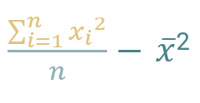
Analisi progetto diapositiva 5
Query 2
Per ogni ora, calcolare la distribuzione in percentuale del numero di corse rispetto alle zone di partenza (campo PULocationID) la mancia media e la sua deviazione standard il metodo di pagamento piu`diffuso.
2
2
~
~
.mapValues(route ->
(Math.pow(route.tipAmount, 2),
route.tipAmount,
1)
.reduceByKey(sum)
.mapValues( doubleIntegerTuple ->
(sommaTip/ n,
Math.sqrt(
( 1/ n) * sommatipQuadrati - Math.pow( sommaTip / n, 2)
)
)
)

Slide 16
Analisi progetto diapositiva 5
Query 2
Per ogni ora, calcolare la distribuzione in percentuale del numero di corse rispetto alle zone di partenza (campo PULocationID) la mancia media e la sua deviazione standard il metodo di pagamento piu`diffuso.
2
2
.mapValues(route ->
(Math.pow(route.tipAmount, 2),
route.tipAmount,
1)
.reduceByKey(sum)
.mapValues( doubleIntegerTuple ->
(sommaTip/ n,
Math.sqrt(
( 1/ n) * sommatipQuadrati - Math.pow( sommaTip / n, 2)
)
)
)
2

Slide 17
Analisi progetto diapositiva 5
Query 2
Per ogni ora, calcolare la distribuzione in percentuale del numero di corse rispetto alle zone di partenza (campo PULocationID) la mancia media e la sua deviazione standard il metodo di pagamento piu`diffuso.
2
3
.mapToPair(stringIntegerTuple2 ->
K = stringIntegerTuple2.ora,
V = (stringIntegerTuple2.metodoPagamento
conteggio)
)
.mapToPair(routeTuple2 ->
K = routeTuple2._1 + ',' + routeTuple2._2.paymentType,
V = 1
)
.reduceByKey(sum)
4
.reduceByKey((stringIntegerTuple1, stringIntegerTuple2) -> {
argmax(stringIntegerTuple1.conteggio,
stringIntegerTuple2.conteggio)
.mapValues(stringIntegerTuple2 -> stringIntegerTuple2.metodo);

Slide 18
Analisi progetto diapositiva 5
Query 2
Per ogni ora, calcolare la distribuzione in percentuale del numero di corse rispetto alle zone di partenza (campo PULocationID) la mancia media e la sua deviazione standard il metodo di pagamento piu`diffuso.
2
2
.mapToPair(routeTuple2 ->
K = routeTuple2._1 + ',' + routeTuple2._2.paymentType,
V = 1
)
.reduceByKey(sum)
3
2
4
3
.mapToPair(stringIntegerTuple2 ->
K = stringIntegerTuple2.ora,
V = (metodoPagamento, conteggio)
)
4
.reduceByKey((stringIntegerTuple1, stringIntegerTuple2) -> {
argmax(stringIntegerTuple1.conteggio,
stringIntegerTuple2.conteggio)
.mapValues(stringIntegerTuple2 -> stringIntegerTuple2.metodo);

Slide 19
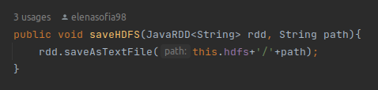
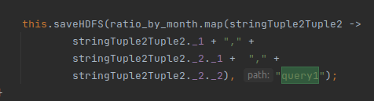

Analisi progetto diapositiva 5
Salvataggio

Slide 20
Analisi progetto diapositiva 8
Risultati
Preprocessamento
Query 1
Query 2
31386.4
(±2755)ms
32328.0
(±1039)ms
Configurazione 1
-
44620.6
(±3433)ms
10106.6
(±1192)ms
41632.4
(±7693)ms
Configurazione 2

Slide 21
Grazie

